Slide 1


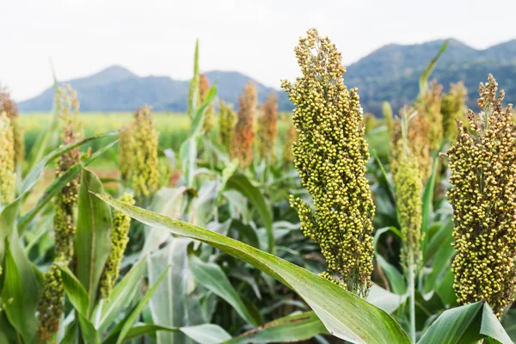
Modélisation Sorgho
Nicolas Degives
Promoteur : Guillaume Lobet

Slide 2
Recherche de résilience
Le sujet
La suite
Ou
Contexte
Plus de sécheresse estivale donc faudrait identifier les traits architectureaux et ou anatomique racinaire qui améliore le résilience hydrique
Pk le sorgho ?
Importance de la culture de sorgho (5 ème mondiale)
Caractéristique intéressante du sorgho (résilience)
La variabilité génétique du sorgho ajd
Pk les racines ?
Bcp études parties aérienne mais peu sur les racines.
Résilience en eau implique de s’y intéresser car ca part de la

Slide 3
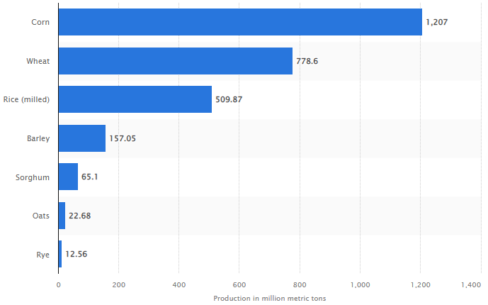
Why the Sorgho ?
Le sujet
La suite
Ou
Contexte
Fifth most produced cereal in the world
Multiple uses
Human food
Forage
Industry
Good properties
Water resilience
Peu d’engrais
Remplace le maïs ?
Worldwide production of grain in 2021/22
Source : https://www.statista.com/statistics/263977/world-grain-production-by-type/

Slide 4
Why the roots ?
Le sujet
La suite
Ou
Contexte
Roots are the
Racine sont à la base du prélèvement d’eau
Besoin actuelle de résilience hydrique a cause des été.
Racine sont au centre du système hydrique des ^plantes
Très peu d’études et de connaissances sur les racines

Slide 5
Génotype
Le sujet
La suite
Ou
Contexte
Résultats CIPF
Choix de 6 génotypes
Résultats aérien
Sélection de 6 génotype car data CIPF
Analyse rapide des résultat CIPF pour partie aérienne
Récupération des racines
Scan des racines

Slide 6
Echantillon
Le sujet
La suite
Ou
Contexte
Récupération et scan des racines
Sélection de 6 génotype car data CIPF
Analyse rapide des résultat CIPF pour partie aérienne
Récupération des racines
Scan des racines

Slide 7
Le sujet
La suite
Ou
Contexte
Analyse des racines via image J pour modéliser le système racinaire
Prise en main de la modélisation
Analyse de l’architecture et peut être l’anatomie au Q2 en rizhotron.

